Slide 1



TRƯỜNG TIỂU HỌC HÙNG THẮNG
CHÀO MỪNG QUÝ THẦY CÔ
VỀ DỰ GIỜ THĂM LỚP
Môn Toán lớp 3
BÀI 35: LUYỆN TẬP CHUNG (T1)

Slide 2
BÀI 35: LUYỆN TẬP CHUNG ( T 1 )
Bài 1: Tính
329 ml – 135 ml = 184 ml; 200g - 150g = 50 g
392 mm + 43 mm = 372 mm
b) 251 ml + 262 ml = 513 ml;
37g + 63g – 30g = 70 g;
87 mm – 17 mm + 10 mm = 80 mm.

Slide 3
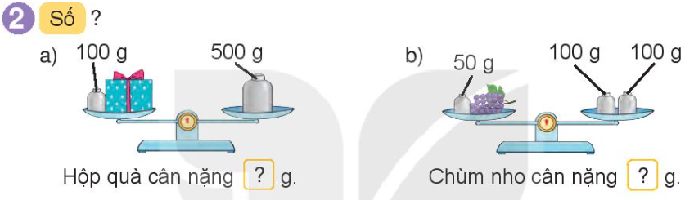
400
150

Slide 4
4. Rô- bốt có hai cái cốc loại 150 ml và 400 ml. Chỉ dùng hai cái cốc đó, làm như thế nào để Rô-bốt lấy được 250 ml nước từ thùng nước?
Tóm tắt
Bài giải:
Lần 1: Dùng cốc 400 ml múc nước trong thùng, ta được 400ml nước
Cốc thứ nhất loại : 150 ml
Cốc thứ hai loại : 400 ml
Lần 2: Dùng cốc nước 400 ml đổ sang cốc 150 ml ta có: 400 – 150 = 250 (ml)
Lấy 250 ml như thế nào?
Vậy lúc này ta có 250 ml nước còn lại trong cốc loại 400 ml

Slide 5
Bài 3: Cô Ba đơm một chiếc cúc áo hết 70 mm chỉ. Hỏi để đơm 5 chiếc cúc áo như vậy, cô Ba cần bao nhiêu mi – li – mét chỉ?
Tóm tắt
Bài giải:
Đơm 5 chiếc cúc áo hết số mm chỉ là:
1 chiếc cúc áo : 70 mm chỉ
70 x 5 = 350 (mm)
Đơm 5 chiếc cúc áo: ? mm chỉ?
Đáp số: 350 mi-li-mét chỉ

Slide 6

XIN CHÂN THÀNH CẢM ƠN
QUÝ THẦY CÔ GIÁO VÀ CÁC EM

